Slide 1
SÉANCE B2 · MODULE 7
Moins huit, plus quatre
Lire une température au-dessus et au-dessous de zéro, et nommer la saison.
75 minutes · Il fait froid, je m'habille
Notes:
Ramasser d'abord les carnets du devoir de B1 : trois lignes par élève. Lire deux ou trois carnets à voix haute — c'est le déclencheur le moins cher et le plus juste.

Slide 2
OBJECTIFS DE LA SÉANCE
À la fin, je serai capable de…
1
dire une température sous zéro : moins huit ;
2
dire une température au-dessus de zéro : plus quatre ;
3
nommer les quatre saisons ;
4
écrire un bulletin en trois lignes dans son carnet.
B2 · Il fait froid, je m'habille
2
Notes:
Lire les objectifs à voix haute. Y revenir au billet de sortie.

Slide 3
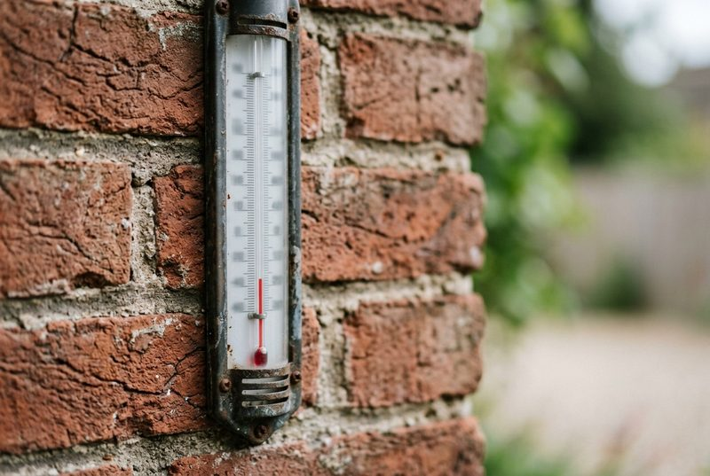
OBSERVATION
Zéro degré : qu'est-ce que ça change dehors ?
Qu'est-ce qu'on voit sur le thermomètre ?
À zéro degré, est-ce que la neige reste par terre ?
Et à plus quatre ?
Dans votre pays, il fait combien en janvier ?
B2 · Il fait froid, je m'habille
3
Notes:
La quatrième piste vaut de l'or dans un groupe de niveau 2 : chacun donne un nombre, et l'écart avec moins vingt fait le reste du cours.

Slide 4
LE SIGNE SE DIT AVANT LE NOMBRE
Moins huit. Plus quatre.
Zéro est la ligne : l'eau y gèle. En dessous, on dit « moins » ; au-dessus, on dit « plus », ou seulement le nombre. Et plus le nombre est grand après « moins », plus il fait froid : moins vingt est pire que moins huit.
B2 · Il fait froid, je m'habille
4
Notes:
Diapositive à photographier. Dessiner une ligne graduée au tableau avec zéro au milieu et y placer les nombres du groupe.

Slide 5
ANALYSE
Ce qu'on entend, ce que ça veut dire
ON ENTEND
DEHORS
moins vingt
Très froid. Tuque, mitaines, foulard.
moins huit
Froid. Il neige, la neige reste.
zéro degré
L'eau gèle. Le trottoir est glissant.
plus quatre
La neige fond. Il pleut souvent.
plus trente
C'est l'été. On ne dit même plus « plus ».
Cinq nombres, cinq façons de s'habiller.
B2 · Il fait froid, je m'habille
5
Notes:
Diapositive à photographier. Faire relire la colonne de droite par cinq élèves différents, un par rangée.

Slide 6
PRATIQUE · 1
Moins ou plus ?
Dites la température à voix haute, puis écrivez le mot.
−8 degrés
+25 degrés
1
2
−16 degrés
+4 degrés
3
4
−30 degrés
Il fait −2.
5
6
B2 · Il fait froid, je m'habille
6
Notes:
Faire dire avant de faire écrire. Le mot « moins » se perd à l'oral quand on le lit sans l'avoir prononcé.

Slide 7
CORRECTION
Moins ou plus ?
Correction — on lit la réponse, on ne commente pas l'erreur.
−8 degrés » moins huit
+25 degrés » plus vingt-cinq
1
2
−16 degrés » moins seize
+4 degrés » plus quatre
3
4
−30 degrés » moins trente
Il fait −2. » Il fait moins deux degrés.
5
6
B2 · Il fait froid, je m'habille
7
Notes:
Corriger en groupe. Donner la bonne réponse, sans revenir sur qui s'est trompé.

Slide 8
DIALOGUE
À Québec, il fait plus froid
Écoutez, puis notez les trois nombres que vous entendez.
ZINA
Monsieur Pelchat, ma sœur habite à Québec.
ROLAND
Ah oui ? Il fait plus froid là-bas. Ce matin, moins seize.
ZINA
Moins seize ! C'est beaucoup.
ROLAND
Et en Gaspésie, il vente très fort.
ZINA
Et l'été ? Il fait chaud au Québec ?
ROLAND
En juillet, il fait vingt-cinq, trente degrés.
B2 · Il fait froid, je m'habille
8
Notes:
Trois nombres à attraper : moins seize, vingt-cinq, trente. Faire comparer les carnets deux par deux avant de corriger.

Slide 9
UNE SEULE SAISON PREND « AU »
En hiver, en été, en automne — mais au printemps.
Il n'y a pas de règle derrière : il faut l'apprendre par cœur, comme les autres apprennent « au Québec ». Devant un mois, c'est toujours « en » : en janvier, en juillet.
B2 · Il fait froid, je m'habille
9
Notes:
Diapositive à photographier. Un seul mot à retenir dans toute la diapositive : « au printemps ». Le faire répéter quatre fois.

Slide 10
VOCABULAIRE
Les quatre saisons du Québec
l'hiver
De décembre à mars. Neige, glace, souvent moins vingt.
le printemps
Avril et mai. La neige fond, il pleut beaucoup.
l'été
De juin à août. Vingt-cinq, trente degrés, mais court.
l'automne
Septembre et octobre. La température descend, et il pleut.
B2 · Il fait froid, je m'habille
10
Notes:
Diapositive à photographier. Demander à chacun quelle saison ressemble le plus à son pays : la réponse est souvent « aucune ».

Slide 11
PRATIQUE · 2
En hiver, au printemps
Complétez avec « en » ou « au ».
___ hiver, il neige beaucoup.
___ printemps, la neige fond.
1
2
___ été, il fait trente degrés.
___ automne, il pleut souvent.
3
4
___ janvier, il fait très froid.
La première neige tombe ___ novembre.
5
6
B2 · Il fait froid, je m'habille
11
Notes:
Une seule bonne réponse est « Au ». Demander au groupe de la trouver avant de corriger : c'est l'exception, et elle se retient mieux ainsi.

Slide 12
CORRECTION
En hiver, au printemps
Correction — on lit la réponse, on ne commente pas l'erreur.
___ hiver, il neige beaucoup. » En
___ printemps, la neige fond. » Au
1
2
___ été, il fait trente degrés. » En
___ automne, il pleut souvent. » En
3
4
___ janvier, il fait très froid. » En
La première neige tombe ___ novembre. » en
5
6
B2 · Il fait froid, je m'habille
12
Notes:
Corriger en groupe. Donner la bonne réponse, sans revenir sur qui s'est trompé.

Slide 13
PRATIQUE · 3
Ma fiche de notes
Réécoutez le bulletin de B1 et remplissez les cinq lignes.
1
Ville
2
Aujourd'hui, temps
3
Aujourd'hui, température
4
Demain, temps
5
Demain, température
B2 · Il fait froid, je m'habille
13
Notes:
C'est la fiche de l'exercice `t1notes` du module. Faire écrire les chiffres tout de suite, pendant l'écoute : un nombre entendu s'oublie en dix secondes.

Slide 14
CORRECTION
Ma fiche de notes
Correction — on lit la réponse, on ne commente pas l'erreur.
1
Ville » Montréal
2
Aujourd'hui, temps » neige
3
Aujourd'hui, température » moins 8
4
Demain, temps » soleil
5
Demain, température » moins 2
B2 · Il fait froid, je m'habille
14
Notes:
Corriger en groupe. Donner la bonne réponse, sans revenir sur qui s'est trompé.

Slide 15
BILLET DE SORTIE
Notez la température de trois matins de suite, avec le signe.
Lundi : moins 8
Mardi : moins 2
Mercredi : plus 1
B2 · Il fait froid, je m'habille
B2 · Il fait froid, je m'habille
15
Notes:
Trois lignes, pas plus. Comparer les trois nombres au début de C1 : c'est ce qui amène la question des vêtements.

